Slide 1
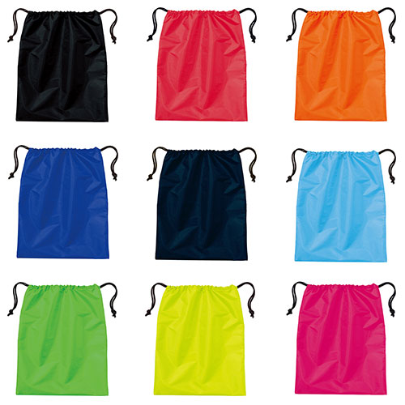
【提案書】
シューズバッグ
特徴
部活やサークルのオリジナルグッズ用として人気の高いシューズバッグです。ポリエステル素材のため軽量で丈夫な上、発色の良いカラーはバリエーションも豊富で、名入れデザインに合わせて選択可能。
商品写真
納期
納期スペース
仕様
素 材:ポリエステル100％
サイズ：横360×縦430mm
備 考 : 全9色
お見積
お見積りスペース

